Slide 1

BÁO CÁO CHUYÊN ĐỀ
ỨNG DỤNG TRÍ TUỆ NHÂN TẠO (AI) TRONG DẠY HỌC

Slide 2



I. PHẦN MỞ ĐẦU
See More
Lý do chọn chuyên đề
AI là công nghệ cốt lõi của Cách mạng công nghiệp 4.0, mở ra cơ hội cá nhân hóa giáo dục, nâng cao chất lượng dạy học.
Nhà nước ban hành nhiều chính sách thúc đẩy ứng dụng AI trong Giáo dục (Chỉ thị 16/2017, QĐ 131/2022, CV 595/2025…).
Sau COVID-19, giáo viên/học sinh quen hơn với Công nghệ thông tin; AI như ChatGPT, Canva AI, Google Gemini hỗ trợ mạnh mẽ.
Ứng dụng AI ở tiểu học còn mới, giáo viên thiếu kỹ năng, định hướng → cần nghiên cứu & triển khai.

Slide 3
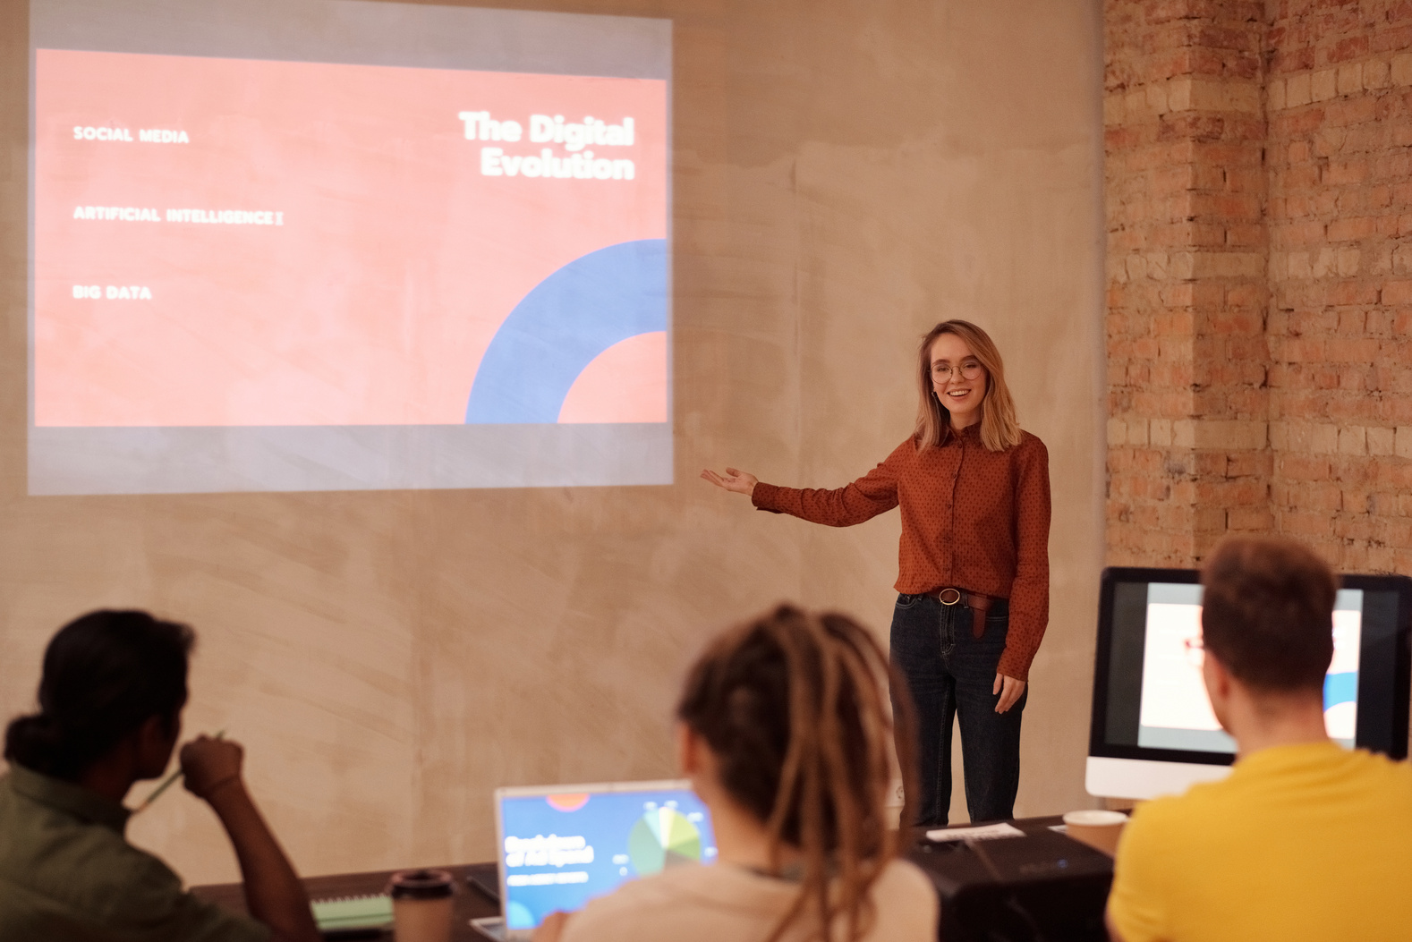

2. Mục tiêu và nhiệm vụ
2.1. Mục tiêu
Nâng cao nhận thức giáo viên tiểu học về vai trò và xu hướng ứng dụng AI
Trang bị kiến thức về công cụ AI
Hướng dẫn khai thác AI trong giảng dạy
Phát triển năng lực số, khuyến khích đổi mới sáng tạo...
2.2. Nhiệm vụ
Khảo sát thực trạng và nhu cầu ứng dụng AI của giáo viên.
Giới thiệu công cụ AI kèm hướng dẫn ngắn gọn.
Xây dựng ví dụ, bài dạy tích hợp AI.
Tổ chức chia sẻ, thảo luận, thiết kế bài học ứng dụng AI.
Đề xuất giải pháp phù hợp điều kiện địa phương và kế hoạch phát triển lâu dài

Slide 4


3. Kết quả mong muốn đạt được
GV hiểu và nhận thức rõ vai trò, ứng dụng AI trong dạy học tiểu học.
Sử dụng được một số công cụ AI để soạn bài, tạo học liệu, trò chơi, đánh giá.
Nâng cao năng lực số, đổi mới phương pháp dạy học.
Hình thành thói quen tự học, chia sẻ kinh nghiệm ứng dụng AI.
Tăng tương tác, hứng thú, phát triển kỹ năng tự học cho HS.
Góp phần thực hiện chuyển đổi số giáo dục.

Slide 5
II. Cơ sở pháp lý và cơ sở khoa học của chuyên đề
Cơ sở pháp lý
Cơ sở khoa học
Chỉ thị 16/CT-TTg (2017) – Tăng cường AI trong Giáo dục.
QĐ 131/QĐ-TTg (2022) – CNTT & chuyển đổi số Giáo dục.
CV 595/KH-BGDĐT (2025) – Nâng cao năng lực số, AI cho giáo viên.
TT 32/2018 – Chương trình Giáo dục phổ thông mới.
CV 622/BGDĐT-GDTH (2024) – Tăng cường Công nghệ thông tin, AI ở tiểu học.
AI cá nhân hóa học tập, phân tích dữ liệu, phản hồi nhanh.
Giáo viên quen công nghệ sau COVID-19 → AI là bước tiếp theo.
Giáo dục Phổ thông 2018 yêu cầu ứng dụng công nghệ.
Quốc tế: Mỹ, Singapore, Hàn Quốc… ứng dụng AI rộng rãi.

Slide 6
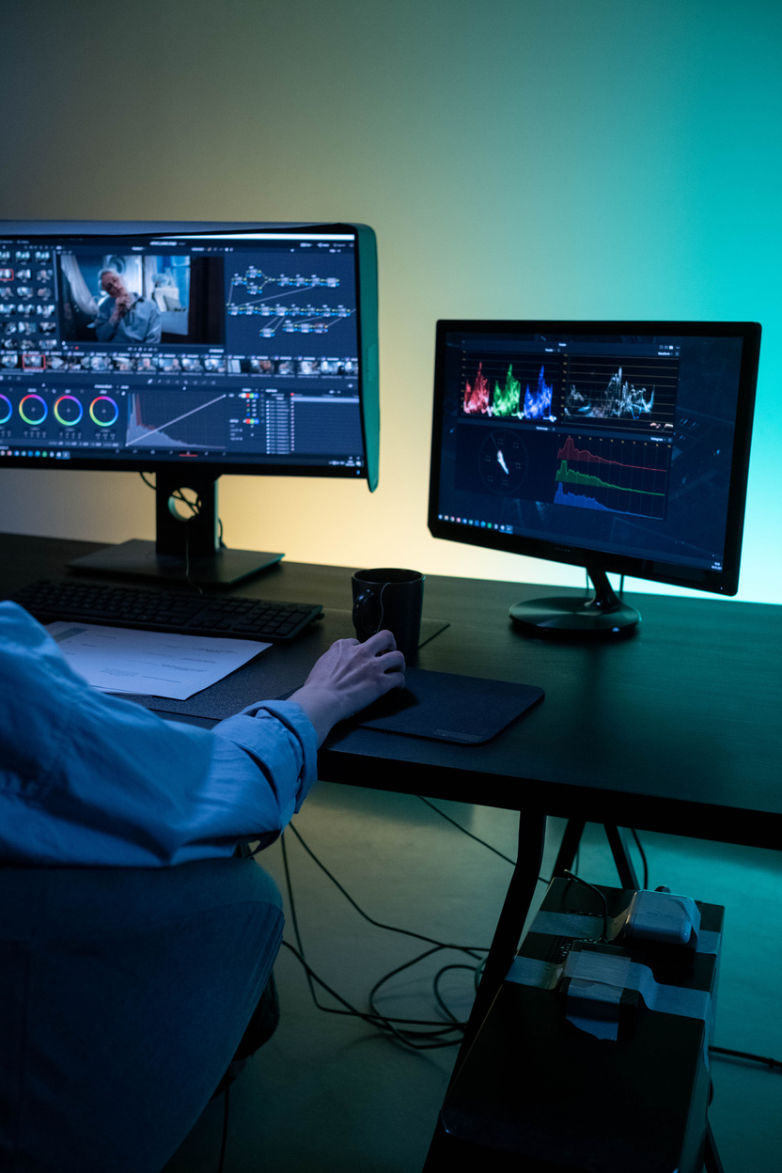
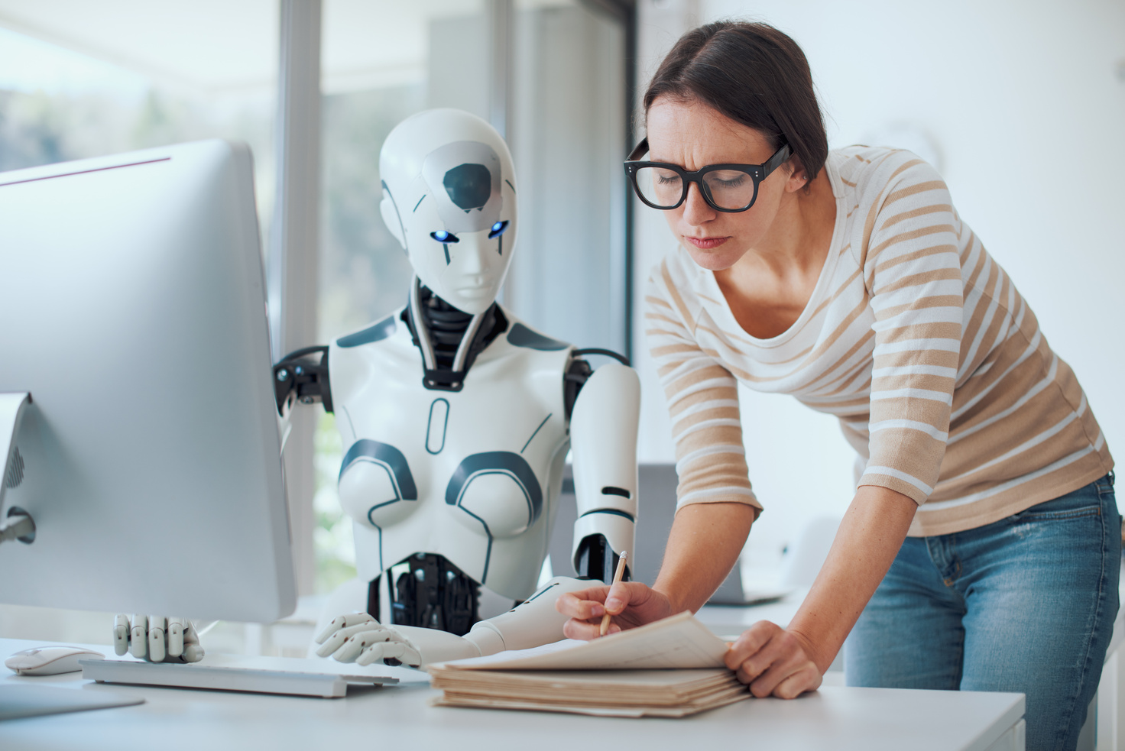
III. Đặc điểm của trí tuệ nhân tạo (AI) và vai trò trong giảng dạy
Trí tuệ nhân tạo (AI – Artificial Intelligence) là lĩnh vực công nghệ mô phỏng các hoạt động thông minh của con người như tư duy, học tập, lập luận, phân tích, xử lý ngôn ngữ, hình ảnh và ra quyết định. AI được tích hợp trong các phần mềm, ứng dụng giúp máy tính có thể “học” từ dữ liệu, phản hồi theo thời gian thực và đưa ra các gợi ý, giải pháp phù hợp.
Trí tuệ nhân tạo (AI) là gì?
Trong giáo dục, AI không thay thế vai trò của giáo viên mà đóng vai trò như một trợ lý thông minh

Slide 7
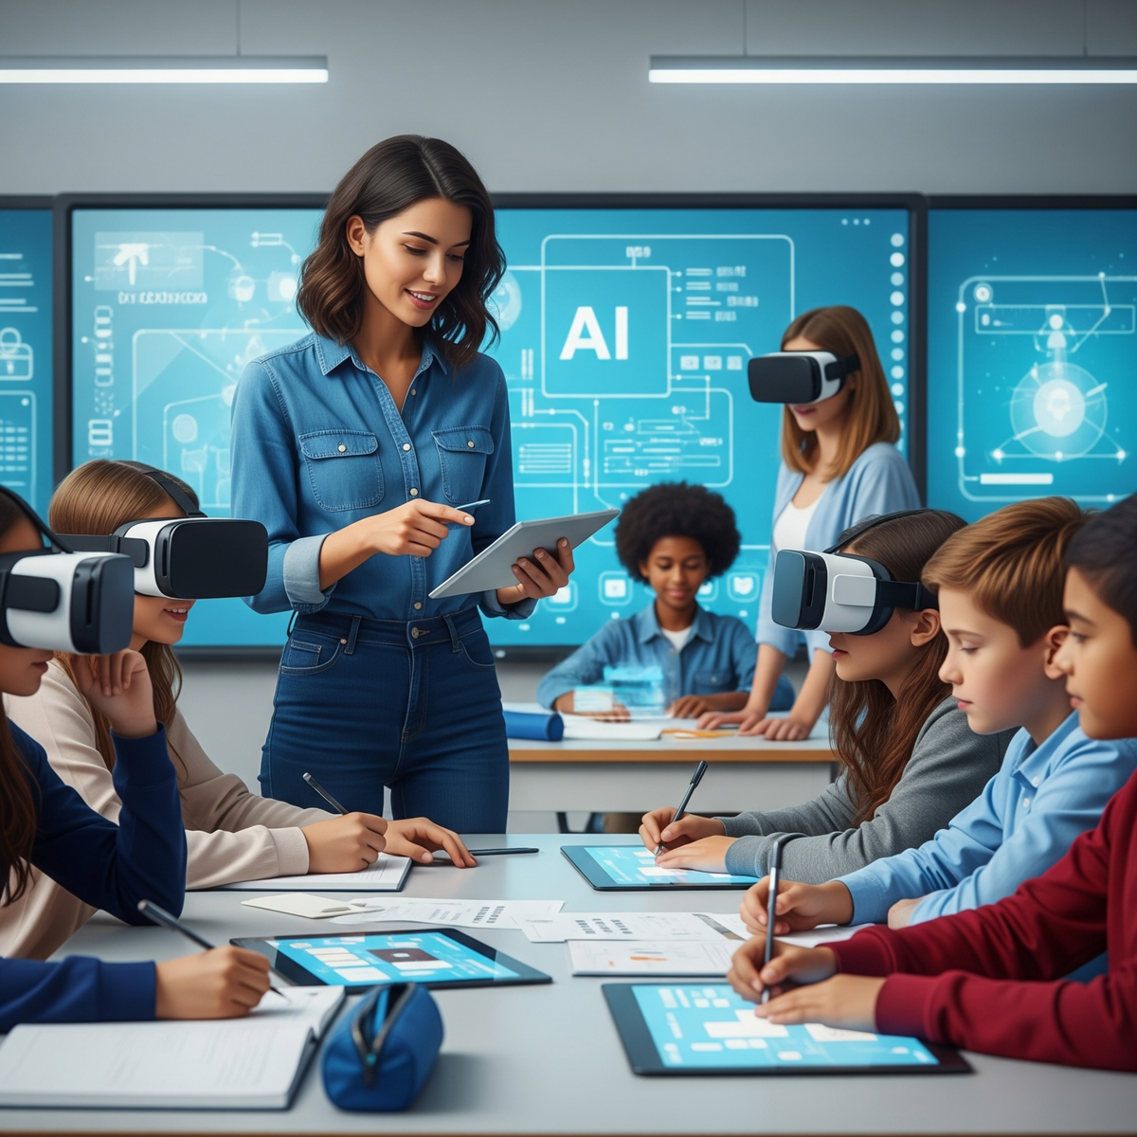

2. Một số hình thức ứng dụng AI trong giáo dục
Trợ giảng ảo
Tạo học liệu
tự động
Đánh giá
tự động
Phân tích hành vi học tập
Hỗ trợ học sinh học tập cá nhân hóa

Slide 8
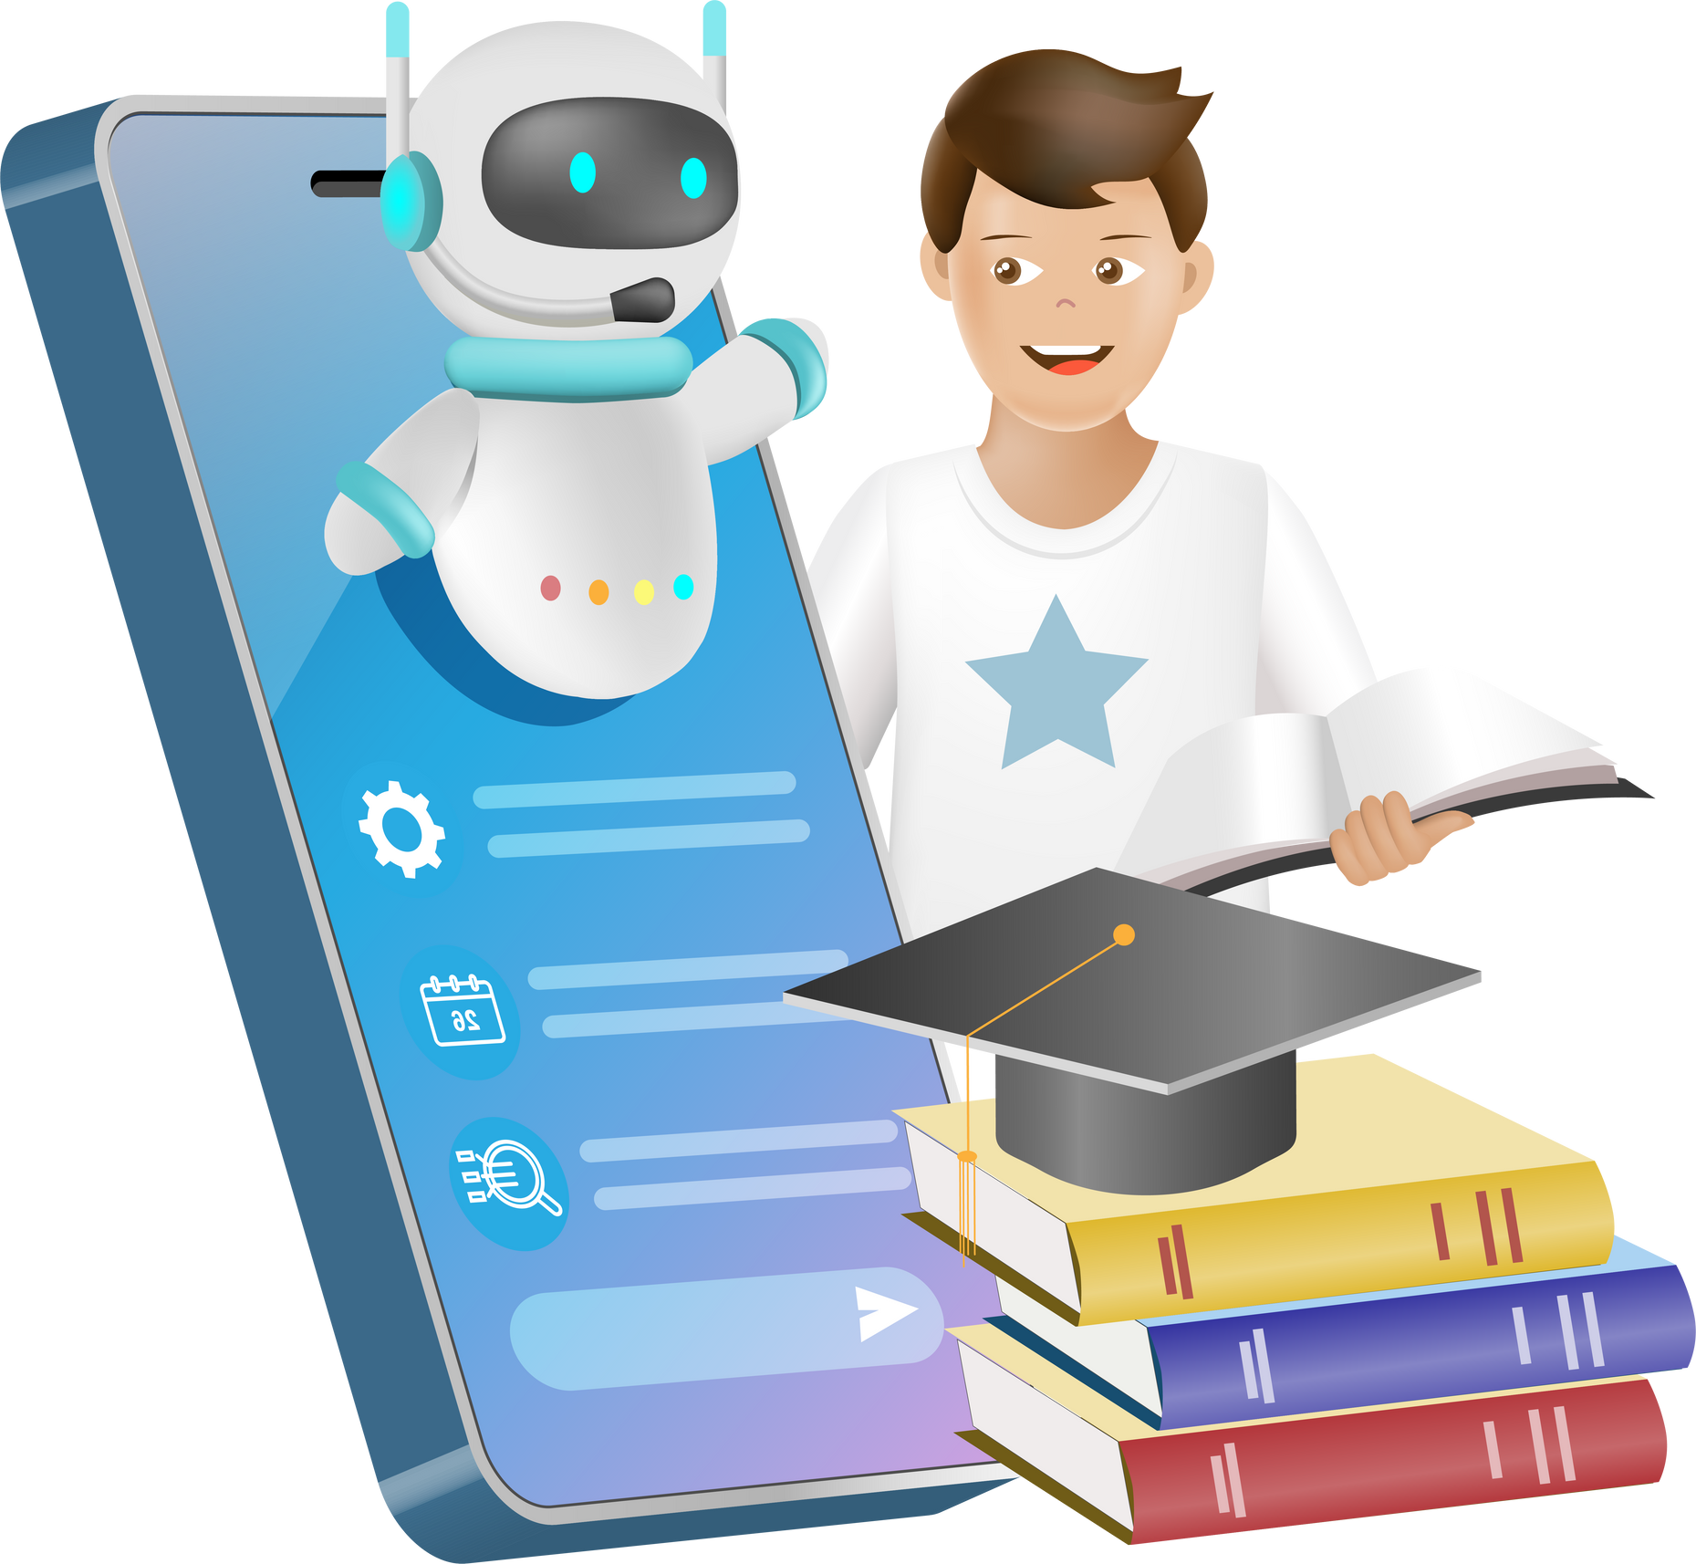
3. Vai trò của trí tuệ nhân tạo trong giảng dạy
Tăng cường hiệu quả giảng dạy
Cá nhân hóa việc học
Phát triển năng lực tự học và sáng tạo
Tiết kiệm chi phí, tài nguyên
Thúc đẩy quá trình chuyển đổi số trong nhà trường

Slide 9
Tên công cụ | Chức năng chính | Ứng dụng trong dạy học
ChatGPT | Tạo nội dung, gợi ý ý tưởng, giải thích kiến thức | Soạn giáo án, viết câu hỏi, tạo đoạn văn mẫu, ôn luyện nội dung
CanvaAI | Thiết kế bài giảng trực quan, tạo hình ảnh tự động | Tạo tranh ảnh minh họa, slide đẹp, sơ đồ tư duy
Gamma AI | Tạo slide trình chiếu từ văn bản mô tả | Tạo bài giảng, giới thiệu dự án, ý tưởng, chủ đề học tập cho học sinh
MagicSchool AI | Hỗ trợ giáo viên tạo hoạt động, câu hỏi, trò chơi học tập | Tạo hoạt động cho các môn Toán, Tiếng Việt, Khoa học...
Quizizz AI | Tạo trò chơi trắc nghiệm tự động | Kiểm tra nhanh, tạo sân chơi kiến thức cho học sinh

Slide 10

IV. NỘI DUNG
Chủ đề 1: Ứng dụng AI trong giảng dạy và Khung năng lực AI của UNESCO
Khung năng lực số và AI của UNESCO và Bộ GD&ĐT Việt Nam
Năng lực viết Prompt – kỹ năng giao tiếp với công cụ AI
Các ví dụ ứng dụng đơn giản, phù hợp giáo viên tiểu học

Slide 11
Khung năng lực số của UNESCO
Lĩnh vực | Mô tả năng lực cần có của giáo viên
Hiểu biết ICT | Nhận biết vai trò, ứng dụng CNTT trong dạy học (như AI, phần mềm học tập)
Thiết kế & lập kế hoạch | Tích hợp CNTT vào thiết kế bài học, đồ dùng dạy học, công cụ đánh giá
Dạy học và học tập | Ứng dụng công nghệ (AI, phần mềm) để đổi mới phương pháp dạy học
Đánh giá | Sử dụng công cụ số để kiểm tra – đánh giá thường xuyên, tổng kết
Nâng cao chuyên môn | Tự học, phát triển nghề nghiệp thông qua các nền tảng số
Đạo đức và chuyên môn | Sử dụng công nghệ có trách nhiệm, bảo vệ dữ liệu cá nhân và học sinh

Slide 12

1.1.2. Khung năng lực số & AI của Bộ GD&ĐT (trong kế hoạch 595/KH-BGDĐT)
Mức 1 – Sử dụng AI để hỗ trợ công việc: tạo đề, minh họa bài giảng, đặt câu hỏi,...
Mức 2 – Thiết kế bài học tích hợp AI: tổ chức hoạt động học có sử dụng công cụ AI.
Mức 3 – Phối hợp xây dựng hệ thống AI tại trường (ví dụ chatbot lớp học, thư viện số).

Slide 13
1.2. Kỹ năng viết prompt đơn giản để hỗ trợ bài giảng
Loại prompt | Ứng dụng
Tạo câu hỏi theo Bloom | Soạn câu hỏi nhận biết, thông hiểu, vận dụng,...
Viết bài văn mẫu, đoạn văn gợi ý | Giúp học sinh tham khảo trong phân môn Tập làm văn
Tạo ảnh minh họa | Dùng trong môn Tiếng Việt, Kể chuyện, Tự nhiên & XH,...
Tạo truyện tranh | Hỗ trợ dạy Giáo dục đạo đức, Giáo dục kỹ năng sống
Chuyển nội dung thành thơ, nhạc | Dễ nhớ – dễ học cho học sinh lớp 1, 2
Soạn bài giảng PowerPoint | Khởi tạo slide bài dạy, thiết kế trò chơi

Slide 14
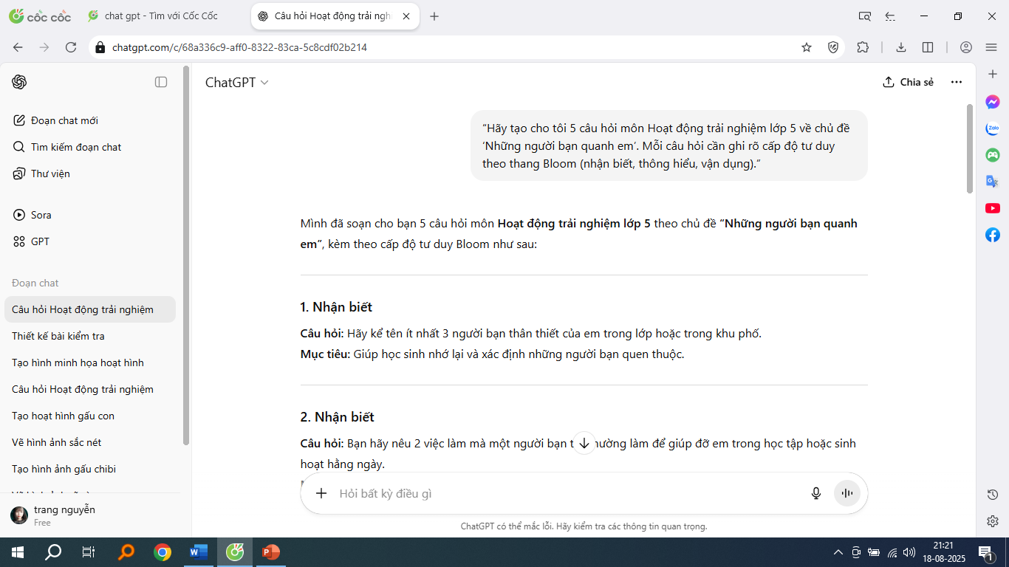

Slide 15
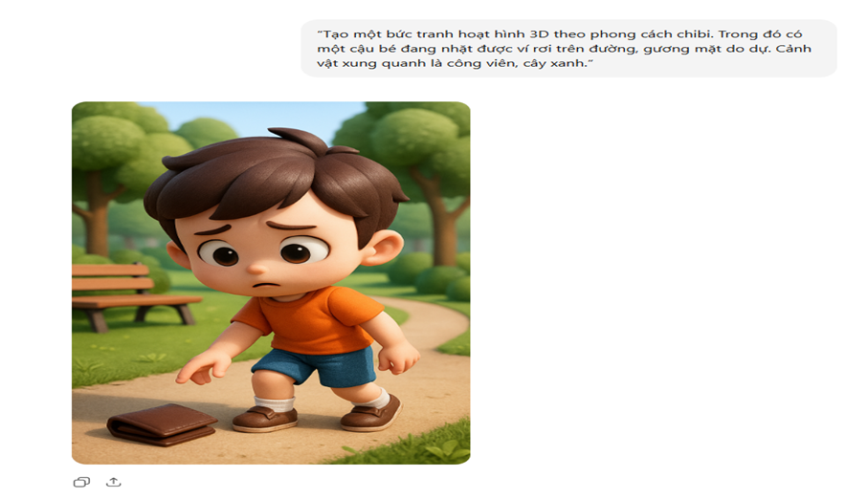
*) Ví dụ: - Prompt mẫu (cho AI tạo hình ảnh): “Tạo một bức tranh hoạt hình 3D theo phong cách chibi. Trong đó có một cậu bé đang nhặt được ví rơi trên đường, gương mặt do dự. Cảnh vật xung quanh là công viên, cây xanh.”

Slide 16
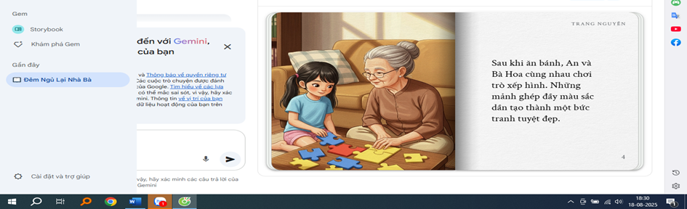
- Cách tạo sách lật có âm thanh siêu nhanh bằng phần mềm Gemini như sau:
+ Bước 1: Truy cập Google Gemini
+ Bước 2: Vào mục Khám phá Gem
+ Bước 3: Chọn chatbot Storybook
+ Bước 4: Nhập câu lệnh câu chuyện thầy cô muốn tạo
+ Bước 5: Xem kết quả và gửi link cho bạn bè và học trò của mình.
*Ví dụ: Bé 7 tuổi nhà tôi không muốn ngủ lại qua đêm ở nhà bà. Hãy tạo một storybook để giúp bé trong tình huống này.)

Slide 17


Chủ đề 2: Thiết kế kiểm tra đánh giá hiệu quả với AI
2.1. Ứng dụng AI + Prompt
Prompt hiệu quả = Vai trò + Mục tiêu + Đối tượng + Nội dung + Định dạng.
Ví dụ: “GV LS-ĐL thiết kế 10 câu trắc nghiệm lớp 4 về mốc lịch sử, dạng bảng 4 cột.”
Công cụ: ChatGPT/Gemini (soạn đề), Google Forms (thiết kế, chấm tự động, thống kê), Canva/Copilot (phiếu bài tập, sơ đồ), Quizizz (trò chơi kiểm tra).

Slide 18
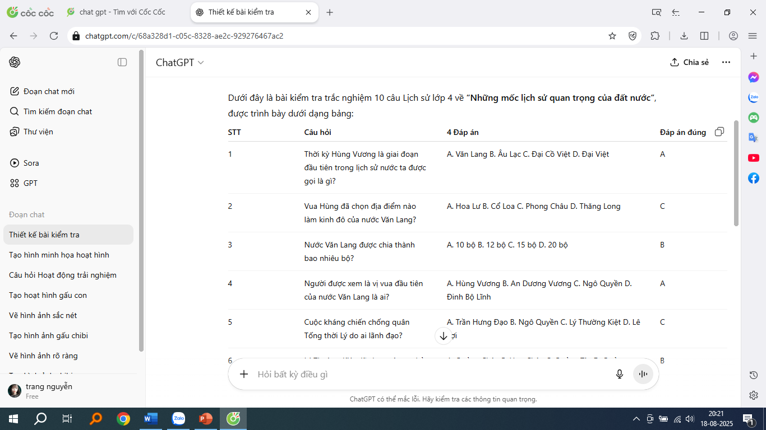
Notes:
Vào chat GPT

Slide 19
Chủ đề 2: Thiết kế kiểm tra đánh giá hiệu quả với AI
2.2. Ví dụ áp dụng môn học
Tiếng Việt: 5 câu trắc nghiệm phân biệt danh từ/động từ (Google Forms phân tích lỗi).
Toán: 6 bài toán phép chia có dư (Canva minh họa chia bánh, chia bi).
TNXH: Câu hỏi kéo thả đặc điểm mùa, giải thích hiện tượng.
Lịch sử: Đọc hiểu + câu hỏi vận dụng liên hệ thực tế.

Slide 20
Chủ đề 2: Thiết kế kiểm tra đánh giá hiệu quả với AI
2.3. Công thức thiết kế đề
Công thức 1 – Ma trận đề: Tỉ lệ mức độ nhận thức (20% NB – 30% TH – 40% VD – 10% VDC), đa dạng dạng câu hỏi, kèm lời giải.
Công thức 2 – Nhiều phiên bản đề: Giữ cấu trúc, thay nội dung câu hỏi để chống gian lận.
2.4. Lợi ích
Đề chuẩn xác, cá nhân hóa, tiết kiệm thời gian.
Đánh giá khách quan, phân tích dữ liệu → điều chỉnh dạy học.

Slide 21

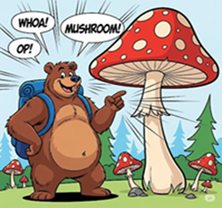
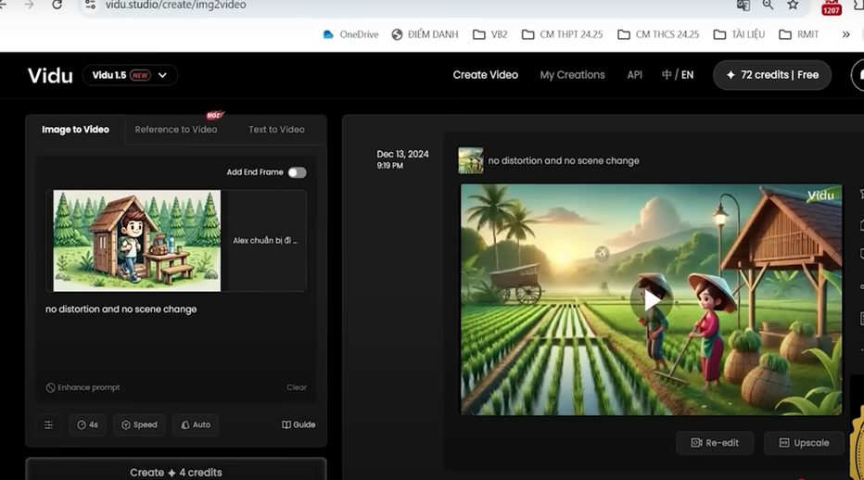
Chủ đề 3: Ứng dụng AI tạo sản phẩm học tập sáng tạo
Dùng AI để tạo tranh vẽ
Dùng AI để tạo truyện tranh
Dùng AI để tạo video hoạt hình

Slide 22
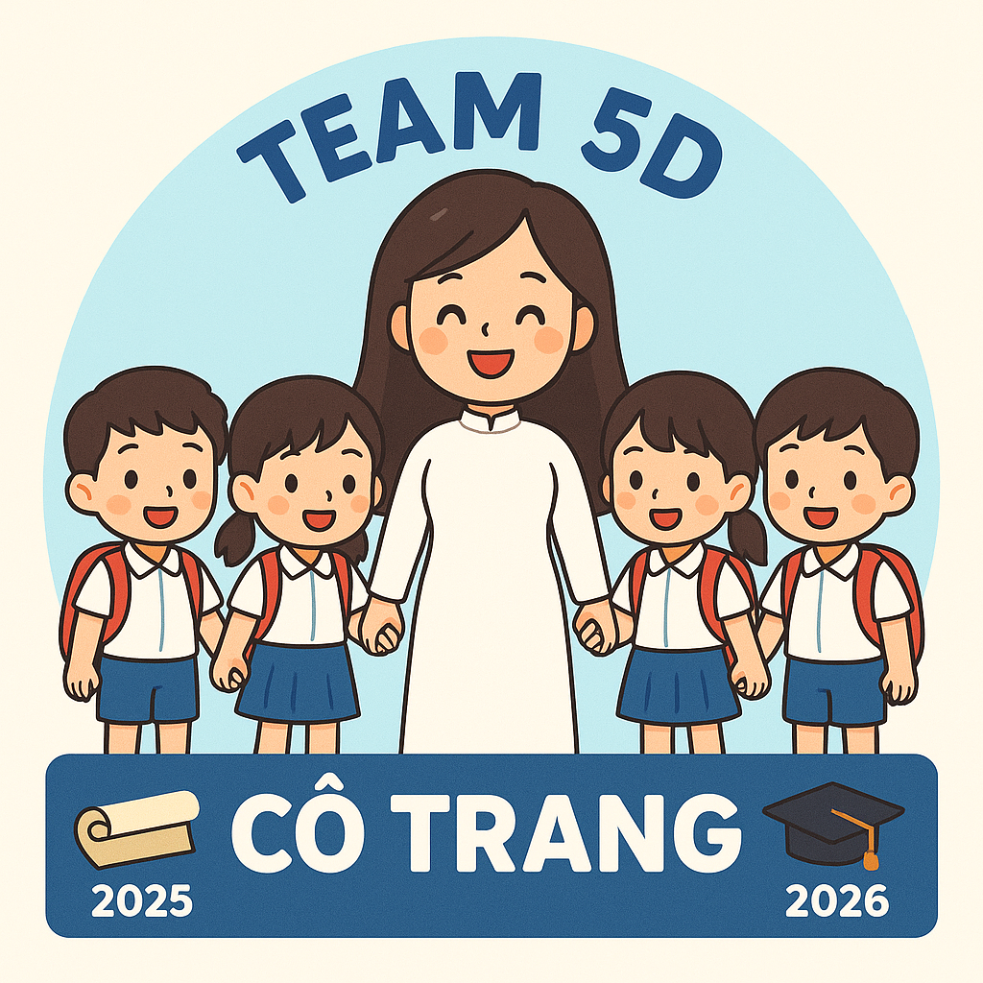
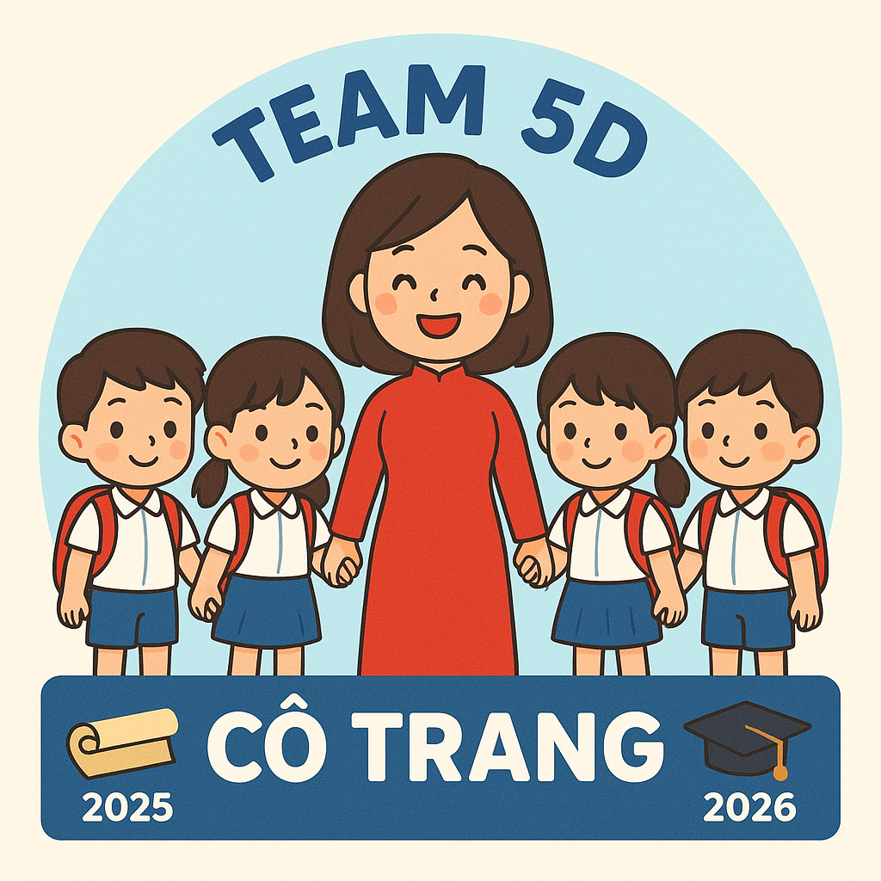
🍀 HƯỚNG DẪN TẠO LÔ GÔ ẢNH LỚP BẰNG CHAT GPT
👉Bước 1: Vào chatGPT
👉Bước 2: Copy câu lệnh bên dưới dán vào ChatGPT (tự thay đổi lại tên chữ cái, màu sắc, …………..)
👉Bước 3: Bấm gửi và chờ kết quả.
👉 𝐏𝐫𝐨𝐦𝐩𝐭 𝐜âu lệnh: Tạo hình minh họa phong cách hoạt hình dễ thương, bố cục hình tròn nền màu xanh nhạt. Ở giữa là một cô giáo người Việt Nam tóc dài, mặc áo dài trắng, khuôn mặt tươi cười, đang dắt tay 2 bé trai và 2 bé gái mặc đồng phục tiểu học (áo trắng, quần/váy xanh, đeo ba lô đỏ) - Cô giáo đứng ở trung tâm, các bé đứng hai bên.Phía trên có chữ “TEAM 5D ” nổi bật.- Phía dưới có dải màu xanh đậm với chữ “CÔ TRANG” in hoa trắng. Bên trái có biểu tượng cuộn giấy khen và năm “2025”. Bên phải có mũ tốt nghiệp và năm “2026”. Phong cách minh họa dễ thương, tươi sáng, đầy năng lượng tích cực.

Slide 23


V. KẾT LUẬN
AI giúp đổi mới phương pháp dạy học, cá nhân hóa học tập, nâng cao chất lượng giáo dục.
Hỗ trợ giáo viên tối ưu thiết kế bài giảng, đánh giá, theo dõi tiến trình học.
Phát triển năng lực số cho học sinh – yêu cầu cấp thiết giáo dục hiện nay.
Cần sự đồng hành của Ban giám hiệu, phụ huynh, giáo viên để ứng dụng hiệu quả.
Mục tiêu: Lan tỏa tinh thần đổi mới, xây dựng kho học liệu số, thúc đẩy chuyển đổi số giáo dục.

Slide 24

XIN TRÂN TRỌNG CẢM ƠN CÁC THẦY CÔ!

